Slide 1
Analyse des Performances des Produits, Engagement & Satisfaction Client
Sephora

Slide 2

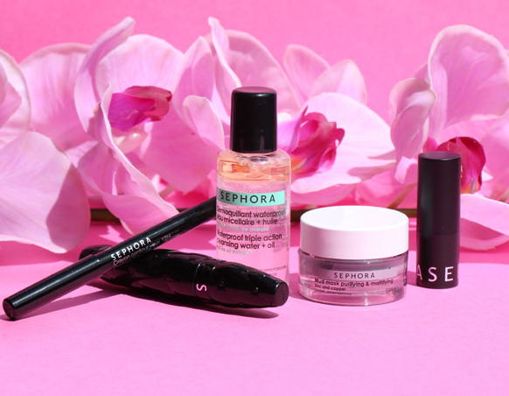

Contexte
you plan to showcase your model ? – _
Innovation et Satisfaction Client
Expertise en Beauté et Tendances

Slide 3
Objectif
Optimisation de l’Assortiment de Produits
Améliorer l’Expérience Client
Accroitre l’Engagement
you plan to showcase your model ? – _

Slide 4



Qui est Concerné?
you plan to showcase your model ? – _
Equipes Internes
Direction Sephora
Clients Sephora

Slide 5



Outils
Traitement avec
you plan to showcase your model ? – _
Insights visuels via
Storage sur

Slide 6
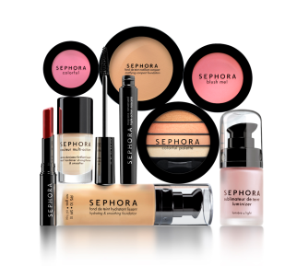


Ressources
you plan to showcase your model ? – _
1 fichier
Source
5 fichiers
Données comprenant produits, notes, prix, catégories, et marque …s

Slide 7





Méthodologie
you plan to showcase your model ? – _

Slide 8
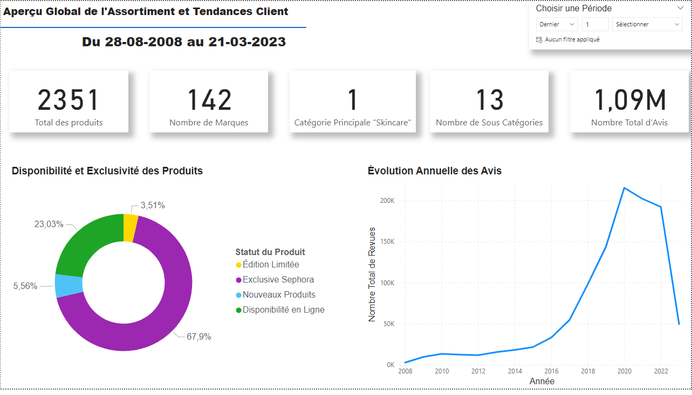
Synthèse des Résultats

Slide 9
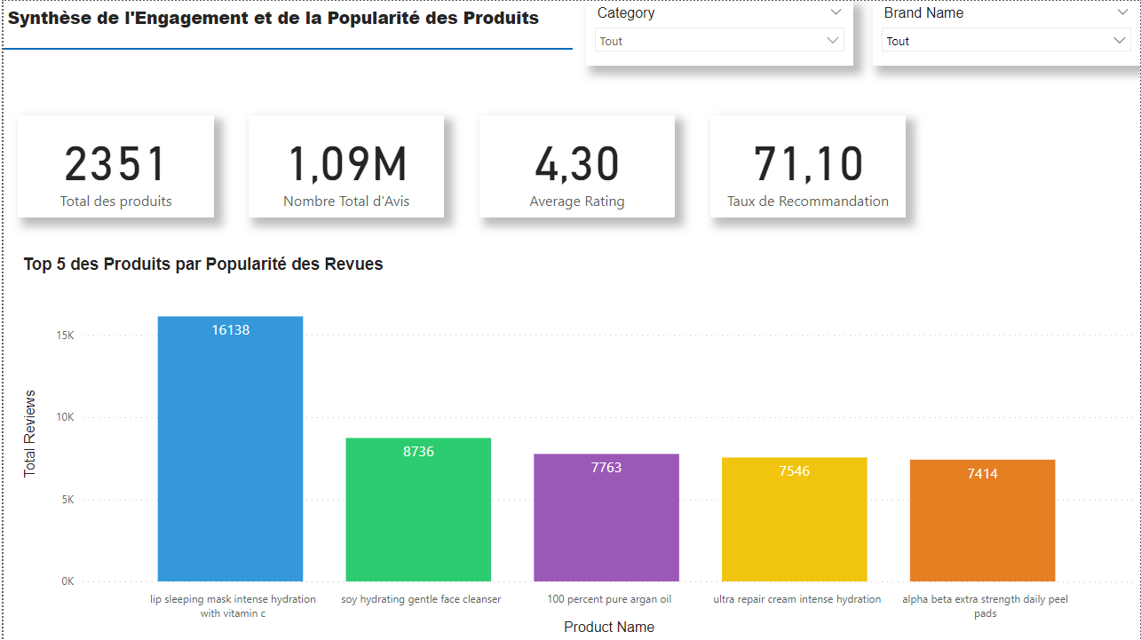
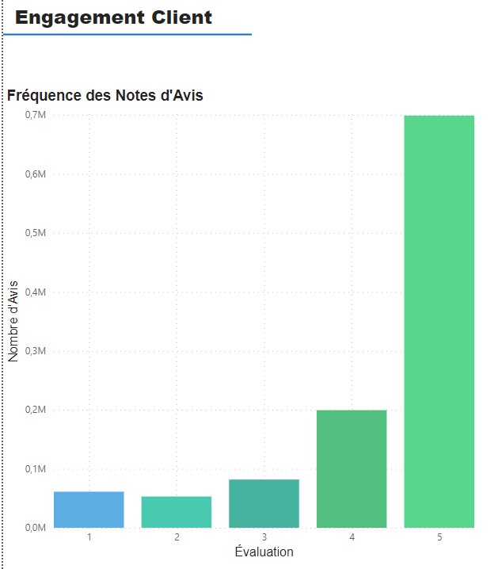
Synthèse des Résultats
Mesurer et Optimiser
you plan to showcase your model ? – _

Slide 10
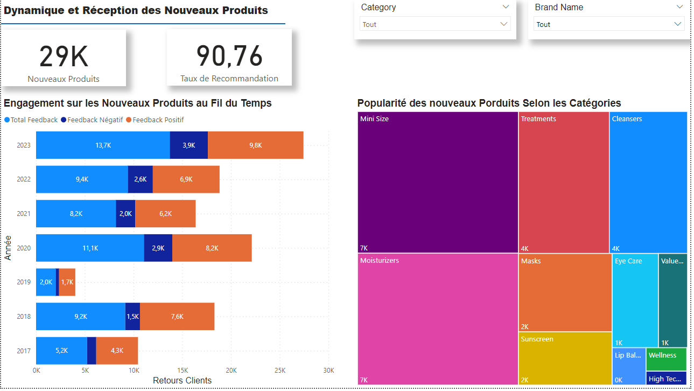
Synthèse des Résultats

Slide 11
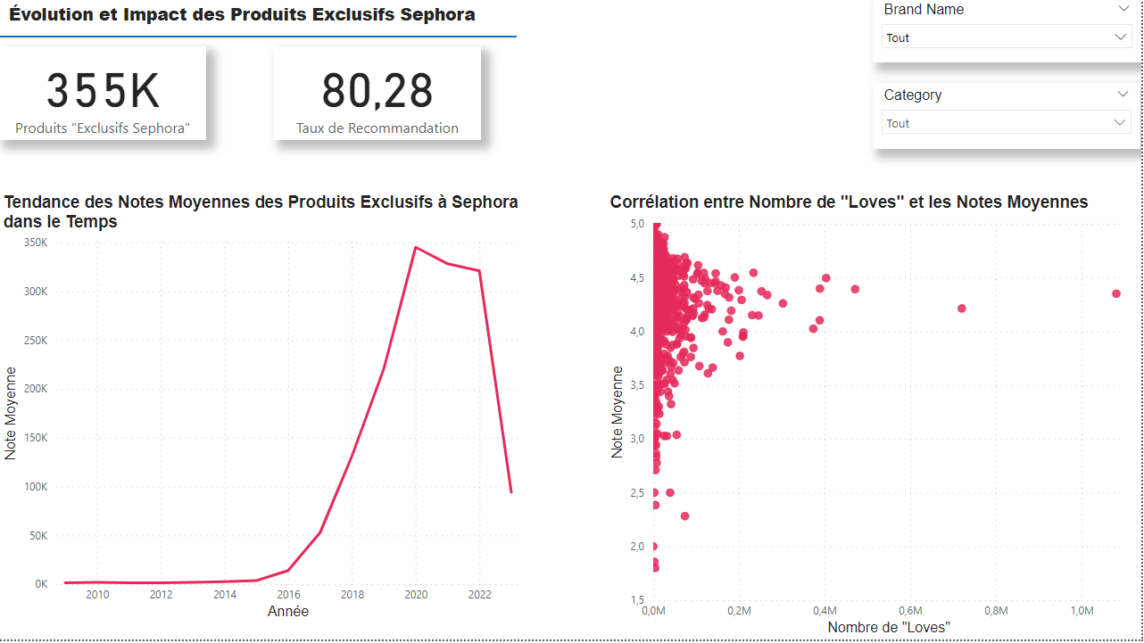
Synthèse des Résultats

Slide 12
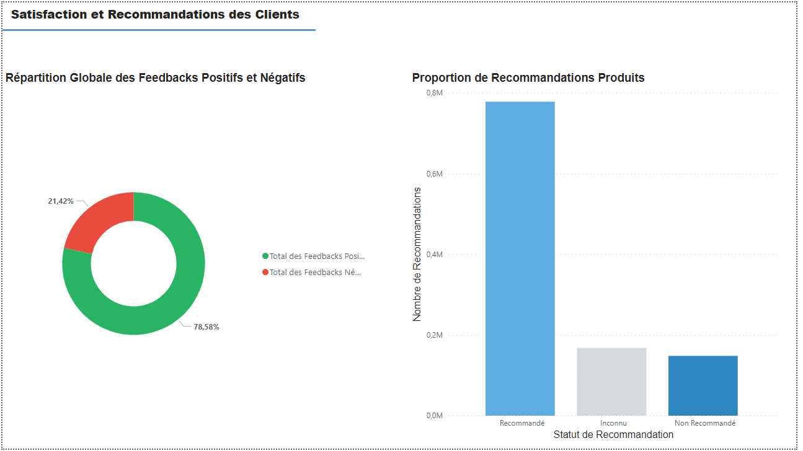
Synthèse des Résultats

Slide 13
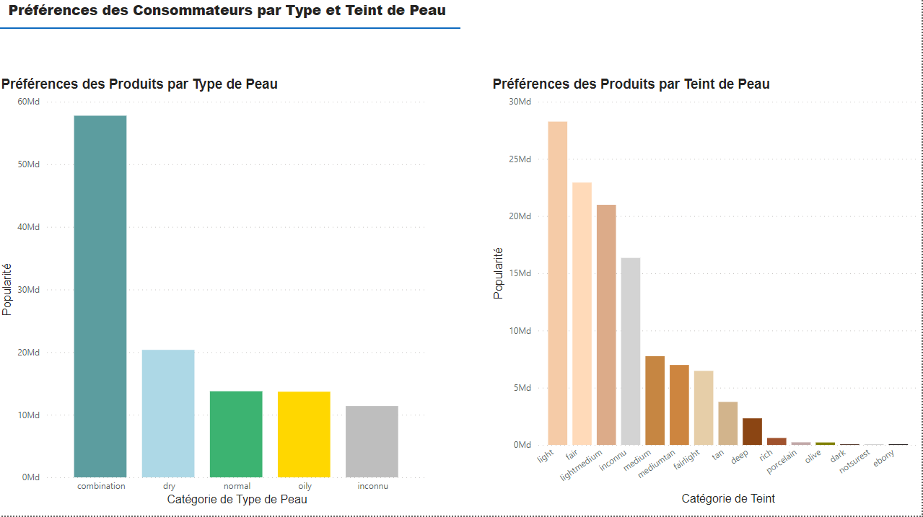
Synthèse des Résultats

Slide 14
Conclusion

